Slide 1

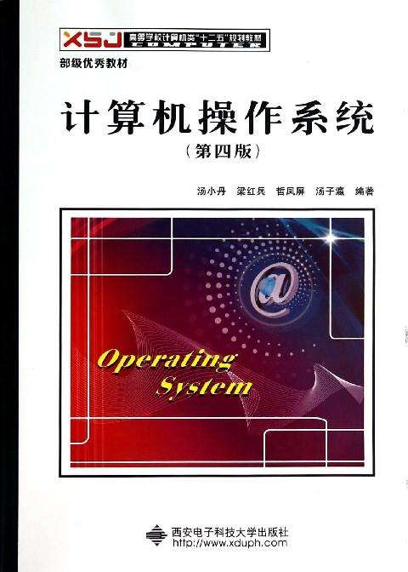
操作系统
主讲：操凤萍
cfp423@126.com
东南大学成贤学院
2019年秋

Slide 2


讨论
说说你所知道的与操作系统有关的知识？
作用、分类 、地位等方面
？
视频L1讲解什么是操作系统

Slide 3
前 言
操作系统（OS ）是计算机最重要的系统软件，同时OS 也是计算机领域中最活跃学科之一，其更新、发展的速度十分迅速。
本课程不是讨论某一个特定的操作系统，而是就一般情况，从功能及应用的角度，讨论操作系统的组成、原理及各种不同的实现的机制。

Slide 4
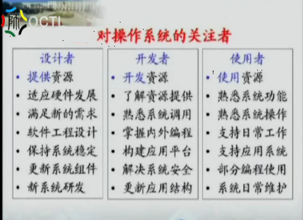

Slide 5
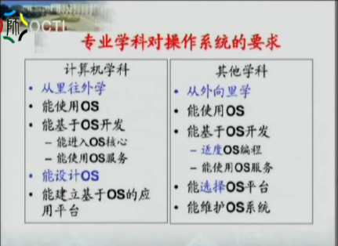
用C语言进行嵌入式系统编程和嵌入式OS开发,包括Lniux(RT-linux、uclinux、ubuntu)、ucos、Vxworks、Android和windows CE/Mobile

Slide 6
《操作系统》课程地位
计算机专业最为重要的专业基础课程之一
是将来（无论硬、软）许多课程的先行课
想成为“编程高手”必须掌握的课程
考研专业课之一

Slide 7
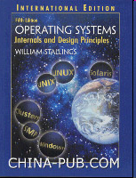

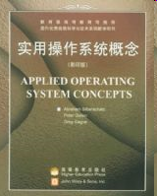
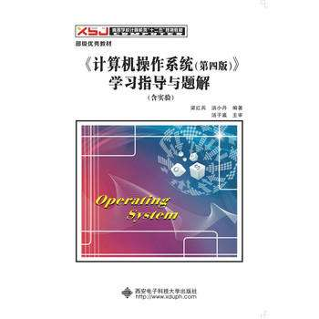
参考书籍
Operating Systems:Internals and Design Principles, William Stallings
Applied operating system concept, Silberschatz.A
计算机操作系统 汤子瀛 （第四版）西安电子

Slide 8
学习目的和方法
课程特点：概念多、原理性强、较抽象
课程学习目的：基础核心课、有利于对计算机系统的理解和软件开发
课程学习方法：以问题驱动学习，理论联系实际
课程学习难点：概念、原理、算法、数据结构
Notes:
线程、进程、管程、并发 并行；进程调度算法，页面置换算法，银行家算法等

Slide 9
课程安排
理论（56学时）+实践（16时）
第一阶段
一操作系统引论 （8学时）
二进程管理 （10学时）
三处理机调度与死锁 （10学时）
期中测试及讲解（4学时）
第二阶段
四存储管理 （10学时）
五设备管理 （8学时）
六文件管理 （6学时）
期末考试

Slide 10
要求
课堂上：
认真听讲，以听为主，加以适当笔记
课后：
做好预习，复习工作。认真独立、按时完成作业
实验（OS原理编程模拟+源码分析）
从现在开始进行编程能力的自我培养，为实验打下基础
实验平台：window/Linux
推荐编程语言：C/C++
实验编辑工具：VC++
Notes:
部分没有基础的同学，需要达到1：4学习。

Slide 11
考核
笔试（闭卷），不需要期中考试。
总评=平时考勤+平时作业+平时课程实验+期中考试成绩+期末考试成绩
各教学环节占总分的比例：平时考勤：5%，平时作业：5%，平时课程实验：20%，期末考试成绩70%。
无故缺课1/3,旷课5次，缺交作业（含实验报告）不得考试

Slide 12
1
第 一 章
操作系统引论
操作系统是计算机的大脑、中枢神经、是计算机的灵魂。你想了解计算机的中枢神经是怎样工作的吗？本章将作综述。

Slide 13


第一章 操作系统引论
1.1 操作系统的目标和作用
1.2 操作系统的发展过程
1.3 操作系统的基本特性
1.4 操作系统的主要功能
1.5 操作系统的结构设计

Slide 14



本章讨论的问题
为什么要学习“操作系统”？
操作系统的形成与发展。
现代操作系统应该具备的功能、特征。
操作系统的分类。

Slide 15
学习要点
主要内容：操作系统的目标、作用和模型 , 操作系统的基本类型, 操作系统的特征及功能, 操作系统的发展，操作系统的结构设计。
基本要求：了解操作系统的作用、发展历史和分类等。
重点：操作系统的定义、分类和功能。
难点：操作系统的并发、共享、虚拟、异步性四个基本特征。

Slide 16
为什么要学习“操作系统”
一、操作系统OS（Operating System）是最重要的系统软件，在计算机系统中占据了特殊重要的地位。
1. OS是配置在计算机硬件上的第一 层软件，是对计算机硬件的首次扩充。
用户程序
系统应用程序
操作系统
2. 所有的计算机软件都必须在操作系统的支持下才能运行。
裸机

Slide 17
为什么要学习“操作系统”
二、操作系统是计算机系统中最活跃发展最迅速的领域。
三、应用软件的开发与OS 密切相关。了解操作系统的组成及工作原理，能更加有效地设计与开发高质量的应用软件。
四、反之，高质量的应用软件对发挥计算机的效能，充分利用计算机的资源，提高经济效益，起着重要作用。

Slide 18
1.1 操作系统的目标和作用
1.1.1 操作系统的目标
目前存在着多种类型的OS，不同类型的OS，其目标各有所侧重。通常在计算机硬件上配置的OS，其目标有以下几点：
1. 方便性
2. 有效性
3. 可扩充性
4. 开放性

Slide 19
1.1.2 操作系统的作用
1.OS作为用户与计算机硬件系统之间的接口
用户在OS帮助下，能够方便、快捷、安全、可靠地操纵计算机硬件和运行自己的程序。这种接口是软件接口。

Slide 20
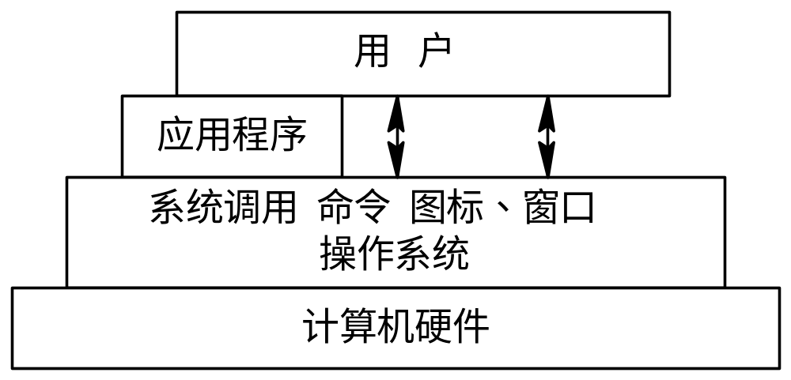
图 1-1 OS作为接口的示意图
使用方式
命令方式。
系统调用方式。
图形、窗口方式。

Slide 21
2. OS作为计算机系统资源的管理者
处理机管理， 用于分配和控制处理机；
存储器管理，主要负责内存的分配与回收；
I/O设备管理，负责I/O设备的分配与操纵；
文件管理，负责文件的存取、共享和保护。

Slide 22
3. 计算机资源的抽象
对于一台完全无软件的计算机系统(即裸机)，即使其功能再强，也必定是难于使用的。OS是铺设在计算机硬件上的多层系统软件，它隐藏了对硬件的操作的细节。如:Read和Write命令
课本P3 图1-2

Slide 23
1.2 操作系统的发展过程
1.2.1 无操作系统的计算机系统
1. 人工操作方式（45年 —50年代中）
无操作系统，人工直接使用计算机硬件系统。这种人工操作方式有以下两方面的缺点：
(1) 用户独占全机。 (2) CPU等待人工操作。
视频讲解:L2操作系统的发展历史

Slide 24
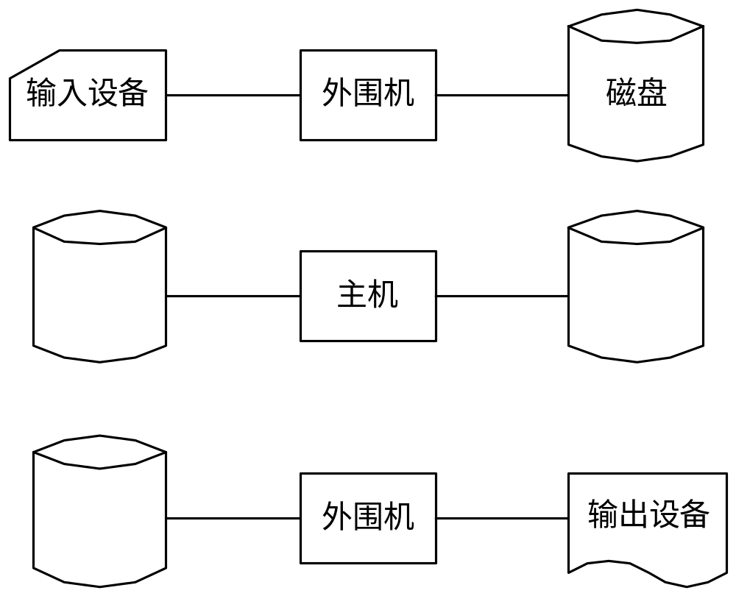
2. 脱机输入/输出(Off-Line I/O)方式
这种脱机I/O方式的主要优点如下：
减少了CPU的空闲时间。
(2) 提高I/O速度。
图 1-2 脱机I/O示意图

Slide 25
1.2.2 单道批处理系统
1. 单道批处理系统(Simple Batch Processing System)的处理过程
一批作业以脱机方式输入到磁带上，并在系统中配上监控程序，在它的控制下使这批作业能一个接一个的连续处理
操作系统前身
(1) 自动性。
(2) 顺序性。 
(3) 单道性。
图 1-3 单道批处理系统的处理流程

Slide 26
单道程序系统的工作情况
I/O中断请求
I/O中断请求
用户程序
监督程序
I/O 操作
启动I/O
I/O完成
启动I/O
I/O完成
结束中断
结束中断
t1
t2
t3
t4
t5
t6
t7
t8
显然，单道程序系统CPU的利用率低。

Slide 27
1.2.3 多道批处理系统
多道批处理系统（Batch Processing System）
为解决CPU利用率低的问题，引入了多道程序设计技术。
在该系统中， 用户所提交的作业都先存放在外存上并排成一个队列，称为“后备队列”；然后，由作业调度程序按一定的算法从后备队列中选择若干个作业调入内存，使它们共享CPU和系统中的各种资源。

Slide 28
为了进一步提高CPU的利用率，形成了多道程序系统，观察下面多道程序系统的工作情况：
程序A I/O请求
程序A I/O完成
程序A再次被调度
程序 A
程序 B
程序 C
程序 D
调度程序
程序B I/O请求
程序B I/O完成
程序C I/O请求
程序C I/O完成
程序D I/O请求
t
多道程序系统的工作情况

Slide 29
1.2.3 多道批处理系统
1.多道批处理系统特点
多道性，内存中同时存放多道相互独立的程序。
宏观上多道程序并行，微观上交替执行。
共享软、硬件资源,使计算机四类资源（CPU、内存、外设、信息文件）,尤其是CPU得到充分利用。

Slide 30
I/O中断请求
I/O中断请求
用户程序
监督程序
I/O 操作
启动I/O
I/O完成
启动I/O
I/O完成
结束中断
结束中断
t1
t2
t3
t4
t5
t6
t7
t8
程序A I/O请求
程序A I/O完成
程序A再次被调度
程序 A
程序 B
程序 C
程序 D
调度程序
程序B I/O请求
程序B I/O完成
程序C I/O请求
程序C I/O完成
程序D I/O请求
t

Slide 31
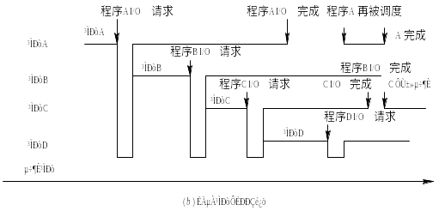
2、在OS中引入多道程序设计技术可带来以下好处
提高CPU的利用率。
提高内存和I/O设备利用率。
增加系统吞吐量。
在保持CPU、I/O设备不断忙碌的同时，也必然会大幅度地提高系统的吞吐量，从而降低作业加工所需的费用。

Slide 32
3. 多道批处理系统的缺点
平均周转时间长。
(2) 无交互能力。

Slide 33
课堂练习题
【例】所谓___是指将一个以上的作业放入主存,并且处于运行状态,这些作业共享处理机的时间和外围设备等其他资源
A.多重处理
B.多道程序设计
C.实时处理
D.共行执行
【答案】B

Slide 34
【例】批处理操作系统的目的是（ ）
A 提高系统与用户的交互性
B 提高系统资源利用率
C 降低用户作业的周转时间
D 减少用户作业的等待时间
【分析】批处理操作系统中，操作人员将作业成批地装入计算机中，由操作系统在计算机中某个特定区域（输入井）将其组织好并按一定的算法选择其中的一个或多个作业，将其调入内存使其运行。运行结束后，把结果放入“输出井”，有计算机统一输出后交给用户
【答案】B

Slide 35
4. 多道批处理系统需要解决的问题
处理机管理问题。
(2) 内存管理问题。
(3) I/O设备管理问题。
(4) 文件管理问题。
(5) 作业管理问题。
os
定义？

Slide 36
1.2.4 分时系统
1. 分时系统(Time-Sharing System)的产生
推动多道批处理系统形成和发展的主要动力，是提高资源利用率和系统吞吐量，推动分时系统形成和发展的主要动力，则是用户的需求。用户的需求具体表现在以下几个方面：
(1) 人—机交互。
(2) 共享主机。
(3) 便于用户上机。

Slide 37

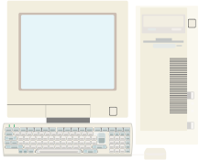
分时系统（Time Sharing System）
所谓“分时”是指多个用户对系统资源进行时间上的分享。是通过分配“时间片”(Time Slice)来实现的。

Slide 38
2. 分时系统的特征
多路性 一台主机同时连接多台终端，系统支持多个终端用户同时工作，按照分时原则为用户服务。
独立性 各用户终端相互独立工作，互不干扰。
及时性 用户请求能得到及时响应。
交互性 提供人机对话功能。

Slide 39
讨论: 以下说法对吗？
分时操作系统是一个联机的（On-line）、多用户（Multiuser）、交互式（Interactive）操作系统。
？

Slide 40
3.实现分时系统有哪些主要问题需要解决？
按“时间片轮转”的调度策略;
响应时间 — 分时系统是否成功的关键。
影响响应时间的因素：
A、系统开销—包括对外存的访问时间及信息传输时间。
单道系统 — 主要是内外存交换。
多道系统 — 进程调度与内外存交换。
B、用户数目— 响应时间nq（n-用户数、q-时间片）
C、时间片 — 时间片愈短，响应时间愈快。但过短，
增加系统开销。
D、对换信息量 — 信息量大，响应时间长。

Slide 41
【例】如果分时操作系统的时间片一定,那么___,则响应时间越长.
A.用户数越少
B.用户数越多
C.内存越少
D.内存越多
【答案】B

Slide 42
1.2.5 实时系统
1. “实时”—立即、及时，指系统能够及时响应随机发生的外部事件，并以足够快的速度完成对时间事件的处理。
实时控制系统 （工业过程控制，飞行物发射自控系统）
实时信息系统 （情报检索，机票订购等）

Slide 43
2. 实时操作系统的特征
及时性 对响应时间有较高要求。
2. 实时操作系统的特征
及时性 对响应时间有较高要求。
可靠性
实时系统的处理对象多为重要的经济或
军事目标，要求系统具有高可靠性。
多路性
对多路现场信息进行采集,对多个对象或执行机制进行控制。
采取措施
•容错管理功能
（过载保护、故障检测、系统重构）
•硬件的冗余措施（多处理机、系统前后台工作）
对信息的采集及对对象的控制相互独立，互不干扰。
独立性
人与系统的交互，仅限于对某些专用服务程序的访问。
交互性

Slide 44
【例】___操作系统允许在一台主机上同时连接多台终端,多个用户可以通过各自的终端同时交互地使用计算机.
A.网络
B.分布式
C.分时
D.实时
【答案】C

Slide 45
【例】批处理系统的主要缺点是_____ 。
A CPU的利用率不高
B 失去了交互性
C 不具备并行性
D 以上都不是
【解析】批处理系统的特点是：用户将其控制意图通过作业控制语言书写成作业说明书，然后交给系统。计算机按作业说明书去控制作业的运行，在此期间，用户没法和系统交流。
【答案】（B）

Slide 46
【例】多道程序设计的特点是多道，宏观上_____和微观上_____.
【分析】多道程序环境下，若干个程序宏观上同时执行，微观上交替执行。当其中一个程序由于某种原因而不能占用CPU时，其他程序占用CPU，提高CPU的利用率。
【解答】宏观上并行；微观上串行

Slide 47
【例】批处理系统主要解决_____问题，分时系统主要解决_____问题
【解答】吞吐量；交互性

Slide 48
1.4 操作系统的主要功能
从两个不同的角度讨论操作系统的功能：
资源管理 协调、管理计算机的软、硬件资源，提
高其利用率。
2. 用户角度 为用户提供使用计算机的环境和服务。
计算机四大类资源
C P U 内 存 外 设 信息文件
处理机管理
存储器管理
设备管理
用户接口
文件管理

Slide 49
1.4 操作系统的主要功能
1、处理机管理
基本任务是：按照一定策略，对处理机进行分配及进行资源回收。
在多道程序系统中，处理机的分配和运行都是以进程为单位的，故处理机管理又归结为进程管理。
进程控制 进程的创建、撤消、状态转换等控制。
进程同步 协调、控制系统中进程的并发执行。
• 互斥方式 • 同步方式
进程通信 进程之间交换信息 — 高级通信方式。
进程调度 按照某种调度策略，实现对CPU的分配。

Slide 50
1.4 操作系统的主要功能
2、存储器管理
主要涉及内存管理，任务是为多道程序的执行提供必要、良好的环境。为用户提供足够大的存储空间。
内存分配与回收
存储保护
地址映射
内存扩充

Slide 51
1.4 操作系统的主要功能
3、设备管理
基本任务是为用户提供统一的与设备无关的接口。对各种外设进行调度、分配、实现设备的中断处理及错误处理等。
缓冲技术
虚拟设备技术

Slide 52
1.4 操作系统的主要功能
4、文件管理
即对计算机软件资源的管理。基本任务是：
1.负责文件的物理存储空间的组织分配与回收。
2.实现文件的按名存取。
3.实现文件与目录的创建、读、写、及修改、
删除等基 本操作。
4.文件的保护与保密。

Slide 53
1.4 操作系统的主要功能
5、用户接口
从用户的角度考虑操作系统的功能。用户与操作系统的接口，通常有三种形式：
1.命令接口 （ 联机、脱机）
2.程序接口 （系统调用）是为用户程序在执行过程中访问系统资源而设置的一组广义指令，以函数的形式提供。
3.图形接口 是一种全新的人机界面，提供图形用户界面 （GUI）和符号操作。

Slide 54
1.3 操作系统的基本特性
1.3.1 并发(Concurrence)
并行性和并发性是既相似又有区别的两个概念，并行性是指两个或多个事件在同一时刻发生；而并发性是指两个或多个事件在同一时间间隔内发生。

Slide 55
宏观上有多个程序在同时运行，但在单处理机系统中，微观上这些程序只能是分时地交替执行。
程序A I/O请求
程序A I/O完成
程序A再次被调度
程序 A
程序 B
程序 C
程序 D
调度程序
程序B I/O请求
程序B I/O完成
程序C I/O请求
程序C I/O完成
程序D I/O请求
t
多道程序系统的工作情况

Slide 56
并发性（Concurrence）
在多道程序环境下，并发性是指在一段时间内，宏观上有多道“程序”同时运行。
显然，在微观上，多道“程序”只能交替执行。
并发性有效地改善了系统资源的利用率，提高系统的吞吐量。当然，也使操作系统的实现变得复杂。

Slide 57
课堂讨论
进程”并发“与计算机中CPU个数有没有关系？
【分析】倘若在计算机系统中有多个处理机，则这些可以并发执行的程序便可被分配到多个处理机上，实现并行执行，即利用每个处理机来处理一个可并发执行的程序，这样，多个程序便可同时执行。

Slide 58

共享性（Sharing）
是指多个进程共同使用有限的资源。有两种方式：
互斥访问 一段时间内只允许一个进程访问该资
源。只有该进程释放资源后，其他进程才能访问。
该资源称为临界资源。
打印机
同时访问 在宏观上，允许多个进程“同时” 访问某个资源。
磁盘

Slide 59
1. 互斥共享方式
仅当A进程访问完并释放该资源后， 才允许另一进程对该资源进行访问。我们把这种资源共享方式称为互斥式共享，而把在一段时间内只允许一个进程访问的资源称为临界资源或独占资源。 计算机系统中的大多数物理设备，以及某些软件中所用的栈、变量和表格，都属于临界资源，它们要求被互斥地共享。

Slide 60
2. 同时访问方式
系统中还有另一类资源，允许在一段时间内由多个进程“同时”对它们进行访问。如:磁盘设备及一些用重入码编写的文件。
并发和共享是操作系统的两个最基本的特征，它们又是互为存在的条件。
并发、共享是操作系统最基本的特征，资源共享是进程并发执行的必然结果，同时只有对资源实施有效管理，才能实现和保证进程的并发执行。

Slide 61
1.3.3 虚拟(Virtual)
虚拟是操作系统的奇妙的功能，是指通过某种技术把一个物理设备变成逻辑上的多个。
例如：
分时系统中，将一个物理CPU虚拟为多个。
虚拟存储管理，将一个统一编址的物理存储器变为多个逻辑上独立编址的存储器等。如：虚拟处理机、虚拟内存、 虚拟外部设备和虚拟信道等。

Slide 62
1.3.4 异步性(Asynchronism)
也称为不确定性（Nondeterministic），指在多道程序环境下，各进程交错执行，“走走停停”，各进程的执行时间和执行顺序是不确定的。
即进程是以异步方式执行的。

Slide 63
【分析】在多道程序环境下，允许多个进程并发执行， 但只有进程在获得所需的资源后方能执行。当正在执行的进程提出某种资源要求时，如打印请求，而此时打印机正在为其它某进程打印，由于打印机属于临界资源，因此正在执行的进程必须等待，且放弃处理机，直到打印机空闲，并再次把处理机分配给该进程时，该进程方能继续执行。

Slide 64
课堂练习
【例】操作系统是对_____进行管理的软件
A 软件
B 硬件
C 计算机资源
D 应用程序
【答案】C

Slide 65
【例】操作系统是现代计算机系统不可缺少的组成部分，是为了提高计算机的_____和方便用户使用计算机而配备的一种系统软件。
A 速度
B 利用率
C 灵活性
D 兼容性
【答案】B

Slide 66
【例】操作系统的基本功能包括___,___,___,___.除此之外还为用户使用操作系统提供了用户接口
【解答】处理机管理；存储器管理；设备管理；信息（或文件）管理

Slide 67
【例】 所谓操作系统虚拟机的概念，是指_____
【分析】一台由硬件组成的计算机称为裸机，不易使用。
操作系统为用户使用计算机提供了许多服务，从而把一台难于使用的裸机改造成功能强大，方便使用的计算机系统。
所谓虚拟，是把一个物理上的实体变为若干裸机上的对应物。在单CPU的计算机系统中能同时运行多道程序，好像每个程序都独享一个CPU，就是虚拟。
【答案】操作系统为用户使用计算机提供了许多服务，从而把一台难于使用的裸机改造成功能更强大，使用更方便的计算机系统。

Slide 68
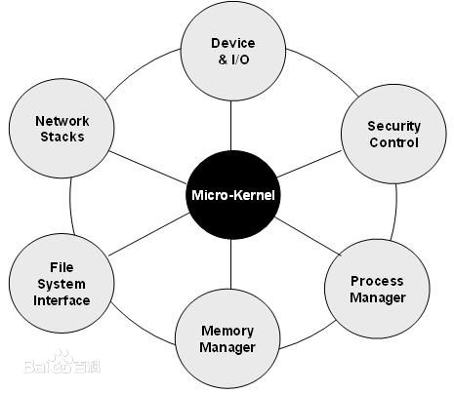
1.5 OS结构设计
微内核
微内核（英文中常译作micro kernel）。是一种能够提供必要服务的操作系统内核；其将操作系统划分成两大部分: 微内核和多个服务器，通常在微内核中都采用了Ｃ／Ｓ结构。

Slide 69
1.5 OS结构设计
微内核
微内核提供一组“最基本”的服务，如进程调度、进程间通信、存储管理。其他服务，如文件管理、网络支持等通过接口连到微内核。在用户模式下运行，而处理这些服务同处理其他的任何一个程序一样。

Slide 71
客户机／服务器模式（Client/Server Model ）
该模式的ＯＳ由两部分构成：
⑴ 运行在核心态的内核。提供了ＯＳ的基本操作，如线程调度、虚拟存储、消息传递、设备驱动以及内核的原语操作集和中断处理。
⑵ 运行在用户态并以C/S方式运行的进程层，每个进程实现一组服务。

Slide 72
可以用商业对比来解释微内核的模块概念。考虑一个过度忙碌的商务经理。通过将工作分给其他人，这位经理可以将他的能力更有效地用于重要的商务工作中去，并集中于其他一些任务，例如开辟新的商务分支等。可以雇佣一些新人来支持增长的商务活动。经理协调这些工作，但由其他的人做好雇佣他们时说好要做的事。
与此类似，微内核操作系统支持执行少量核心任务，并管理可安装模块的活动。用这种方式，微内核对于它能做的工作是非常有效的，并是可移植的，它可以被设计在不同的处理器上运行。

Slide 73
客户机／服务器模式（Client/Server Model ）
客户
进程
客户
进程
进程
服务器
终端
服务器
文件
服务器
存储器
服务器
} 用户方式
…
请求
回答
} 核心方式
核心
优点：（课本31页）
1.提高系统的灵活性和可扩充性。
2.提高OS 的可靠性。（黑莓使用的操作系统 QNX）
3.可用于分布式系统中。

Slide 74
【例】现代操作系统从内部结构来分通常包括____和____两部分
【解答】内核；外核

Slide 75
1.6 操作系统的新发展
近年来，随着VLSI技术和计算机体系结构的发展，操作系统成为发展最迅速、最活跃的领域之一。
在微机操作系统不断发展的同时，随着计算机通信技术的发展，网络操作系统、分布式操作系统、嵌入式操作系统成了热门课题。

Slide 76
网络操作系统
网络服务器上安装运行的是“网络操作系统”，特点是：
  具有强大的多用户并发处理能力
  支持多种网络通信功能，提供专门的网络应用服务
  安全性强，可靠性好
  以目前常用的NOS来说,主要有UNIX系统,Netware系统和Windows NT系统
  Linux，UNIX，BSD，Windows Server， Mac OS X Server，Novell NetWare

Slide 77
实时操作系统
军事指挥和武器控制系统、电网调度和工业控制系统、证券交易系统等， 安装运行的是“实时操作系统”，特点是：
  对外部事件能在允许的时间范围内快速作出响应，
  具有很高的可靠性和安全性
  如微软的Windows NT或IBM的OS/390有实时系统的特征
QNX系统具有很好的稳定性，之前广泛用于高端领域，比如通信、地铁、医疗、军事等领域，因为这些领域需要QNX这种能够迅速反应和稳定性很高的系统。最为典型的，QNX系统现在已经应用于宝马音箱系统以及军用的Crusher坦克中。

Slide 78
嵌入式操作系统
嵌入式计算机应用中运行的是“嵌入式操作系统”，特点是：
  快速、高效、具有实时处理功能
  代码非常紧凑，存储器需求小
  某些功能缩减版本的Linux（Android,Tizen,MeeGo,webOS）或者其他操作系统。 Windows CE、QNX （ Quick UNIX ）、 塞班、iOS

Slide 79
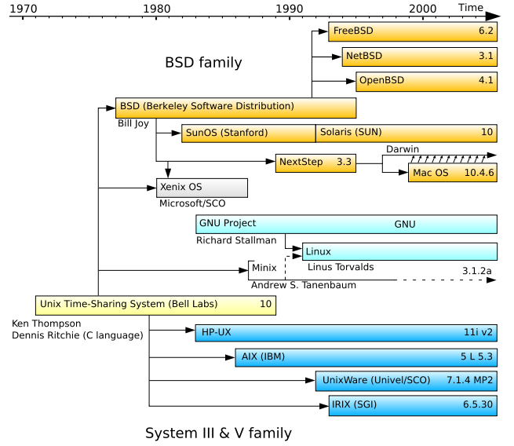
UNIX和Linux操作系统
都属于主流操作系统，在巨型机、大型机上作为网络操作系统使用
Linux经过裁剪后可应用于嵌入式系统

Slide 80

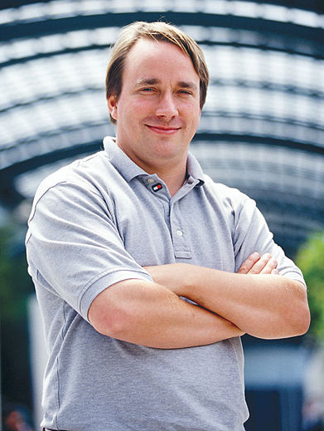
资料：LINUX的起源
Linux是一种“类UNIX”的操作系统，它的原创者是芬兰的一名青年学者林纳斯•托瓦兹(Linus Torvalds)，1991年时他是一个年仅21岁的大学生。起初他不准备买个人计算机，因为他不喜欢当时流行的操作系统MS-DOS。林纳斯•托瓦兹曾经学习过操作系统的知识，所以他决定自己尝试做一个操作系统。
林纳斯•托瓦兹的工作是基于UNIX 的一个教学版本Minix进行的，不久他便拼凑起了一个内核（操作系统最核心的部分）。当他在网上一个讨论组中提到他的计划时，有人在一所大学的服务器上给他提供了一块存储空间，以便他把编写好的程序上传上去，其他人则可从服务器上拷贝这个程序，进行试用和修改然后再传回给托瓦兹。这些工作的所有成果就成为后来众所周知的Linux。

Slide 81
LINUX是开源软件
在紧接着的两年里，Linux日臻完善，完全可以作为一个产品发布出去。但是托瓦兹并没有申请专利权并把Linux作为商品来出售。他在自由软件联盟申请了普通公共许可证（General Public License，GPL），使Linux成为一个完全自由的软件。根据GPL的规定，任何人可以对Linux进行修改、传播甚至出售，由于Linux的源代码始终是公开的，它成为了众所周知的开放源代码软件，也是开放源代码运动的先锋。
全世界有数以千计的程序员参与了开发Linux的工作。他们编写程序、修改错误并对程序进行改进，开发了适应各种不同需求的版本，使Linux逐渐成为一个功能强大、用途广泛的产品。

Slide 82
LINUX的应用
用户遍及商业、政府、教育以及家庭等不同领域。
Linux在网络服务器、个人计算机、巨型机、嵌入式系统（如手机、游戏机、电子书阅读器、路由器等）中发挥了巨大的威力
SUN、Apple、惠普、Dell、IBM以及其他许多计算机公司加入LINUX行列，开发出许多Linux系统平台上的应用软件，进一步促进了Linux的发展。

Slide 83
本章要点
主要内容：操作系统的目标、作用和模型 , 操作系统的基本类型, 操作系统的特征及功能, 操作系统的发展，操作系统的结构设计。
基本要求：了解操作系统的作用、发展历史和分类等。
重点：操作系统的定义、分类和功能。
难点：操作系统的并发、共享、虚拟、异步性四个基本特征。

Slide 84
复习思考题
1．什么是“多道程序设计”技术？它对操作系统的形成起到什么作用？
2．怎样理解“虚拟机”的概念？
3．对于分时系统，怎样理解“从宏观上看，多个用户同时工作，共享系统的资源；从微观上看，各终端程序是轮流运行一个时间片”？

Slide 85
作业
课本P33页 2,11,12,13,22题

